Slide 1


Slide 2
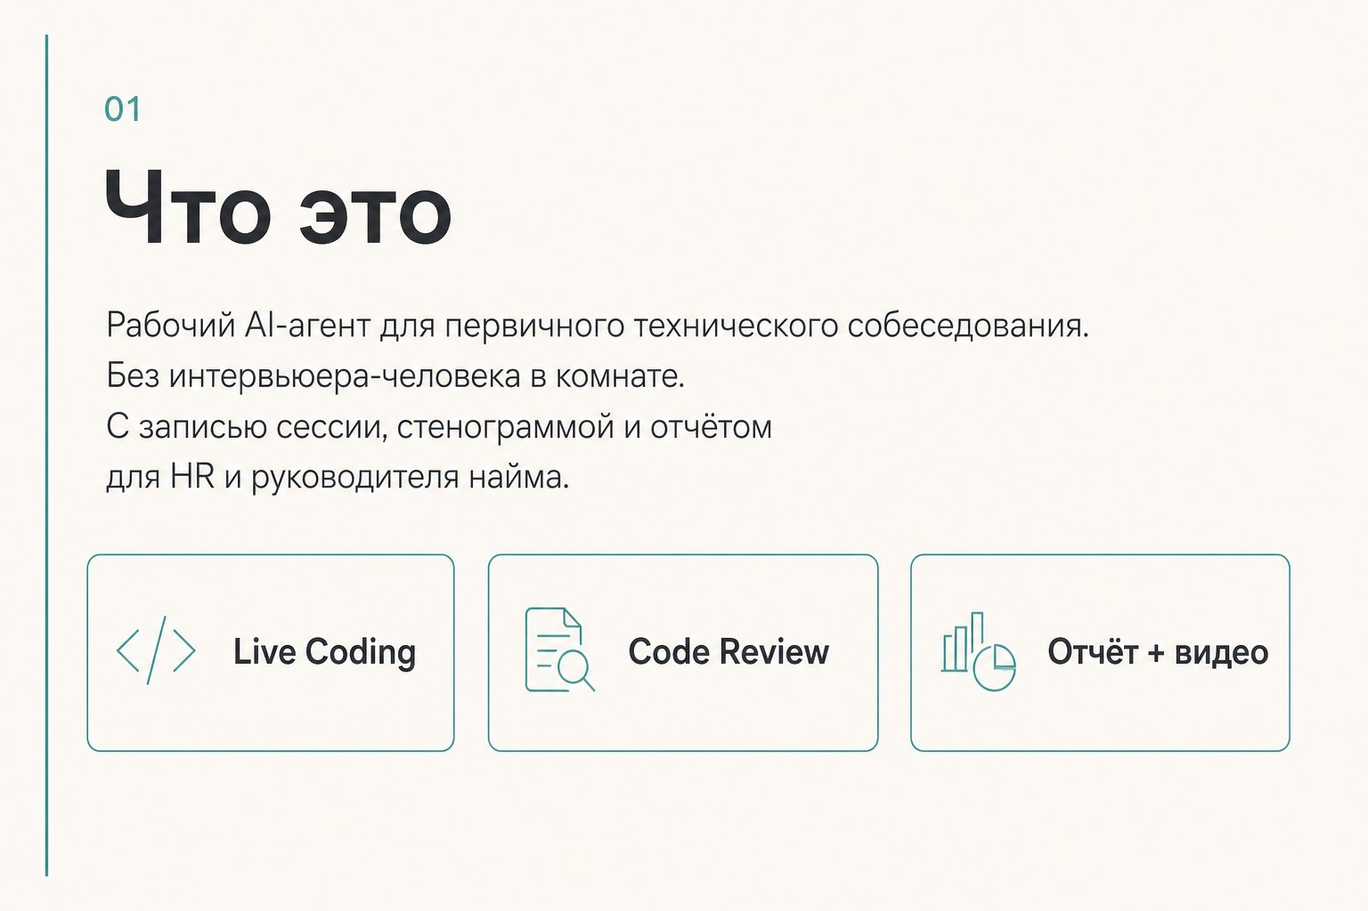

Slide 3
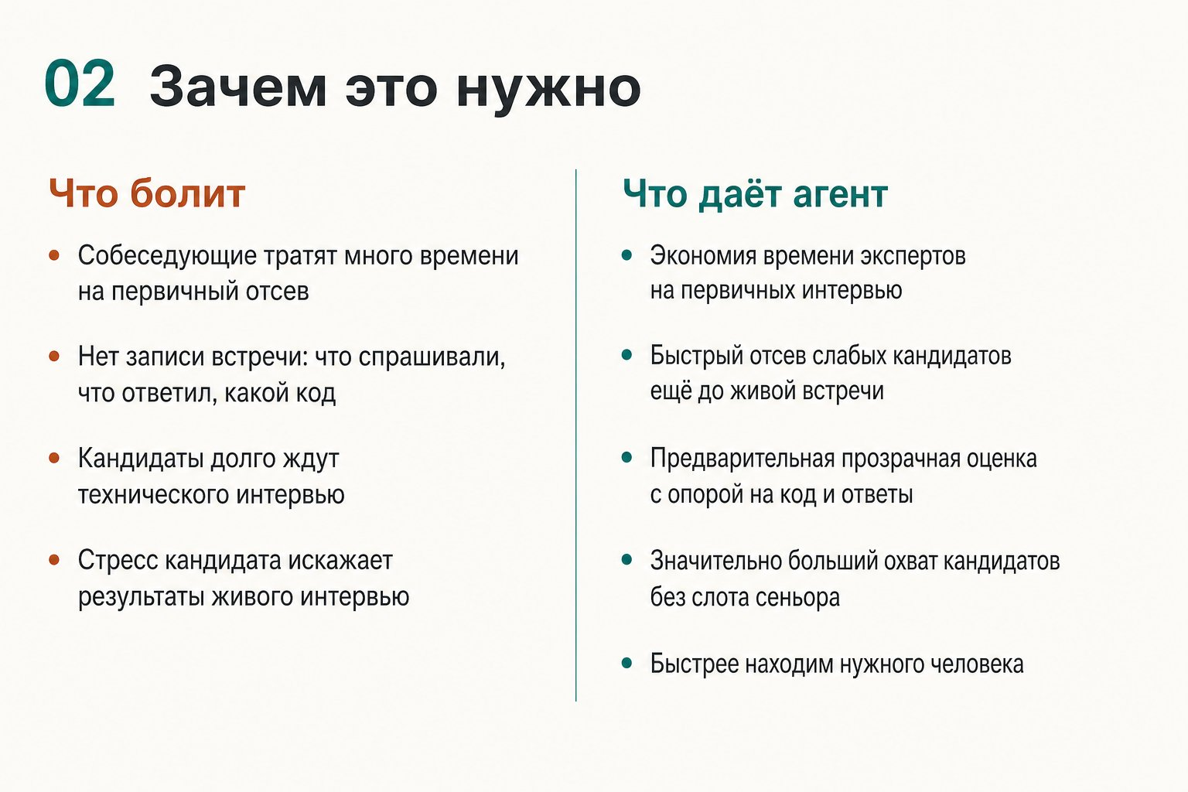

Slide 4
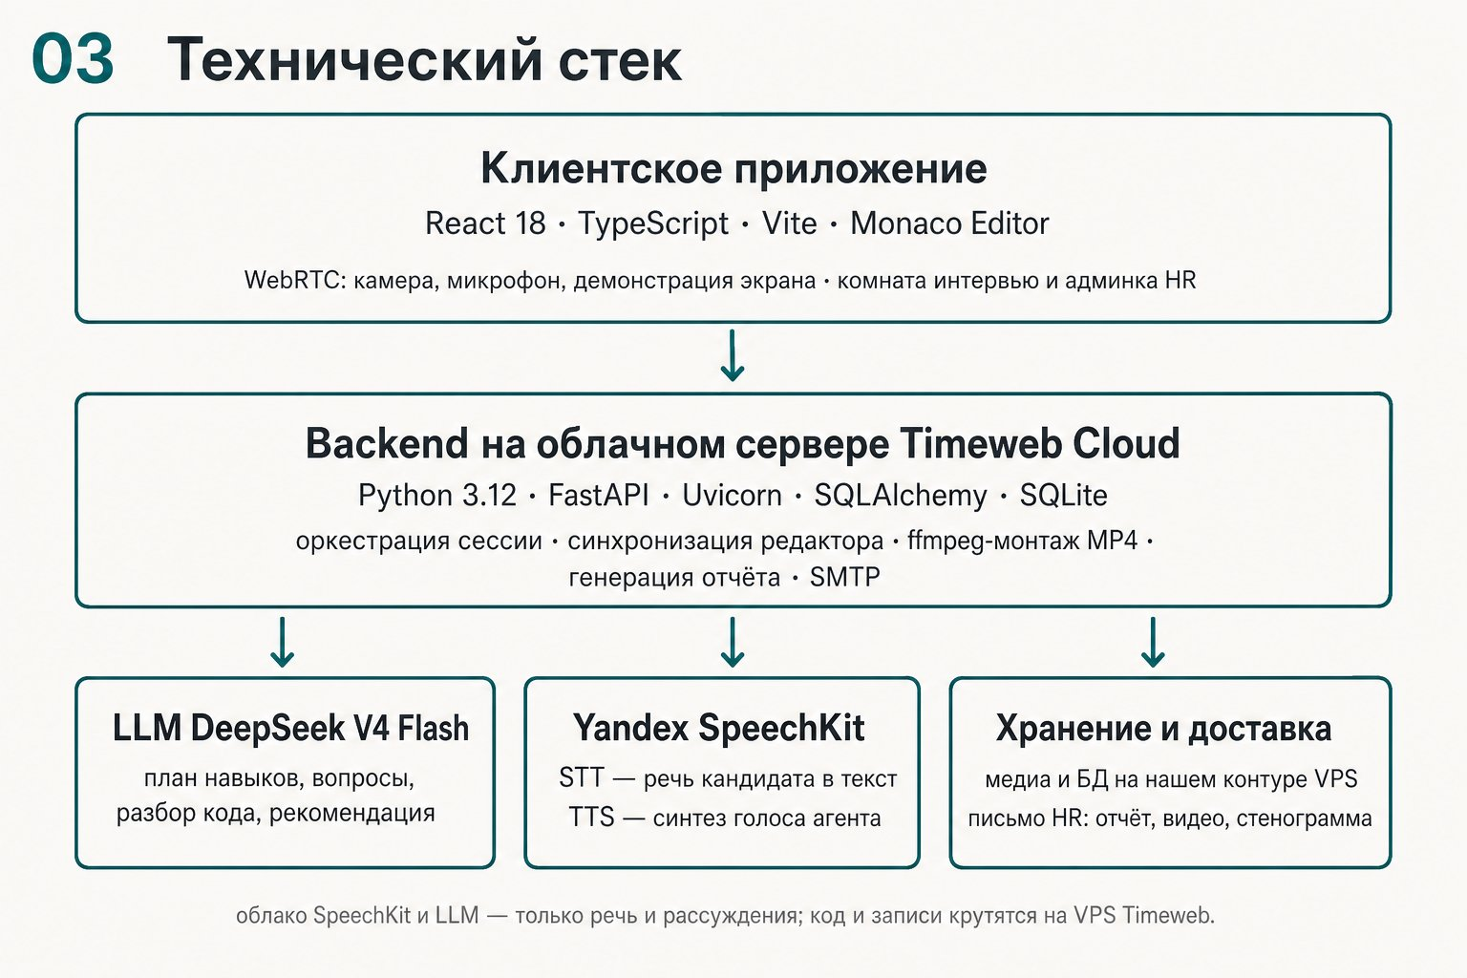

Slide 5
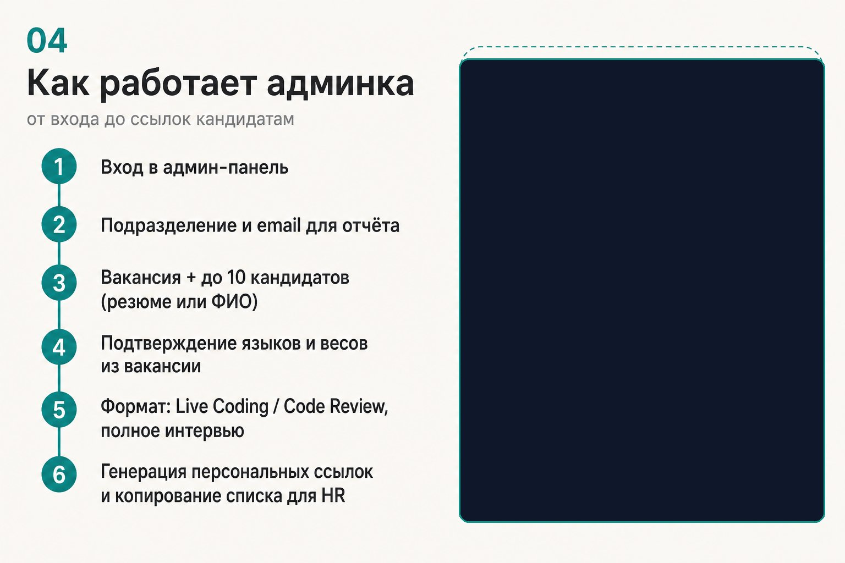
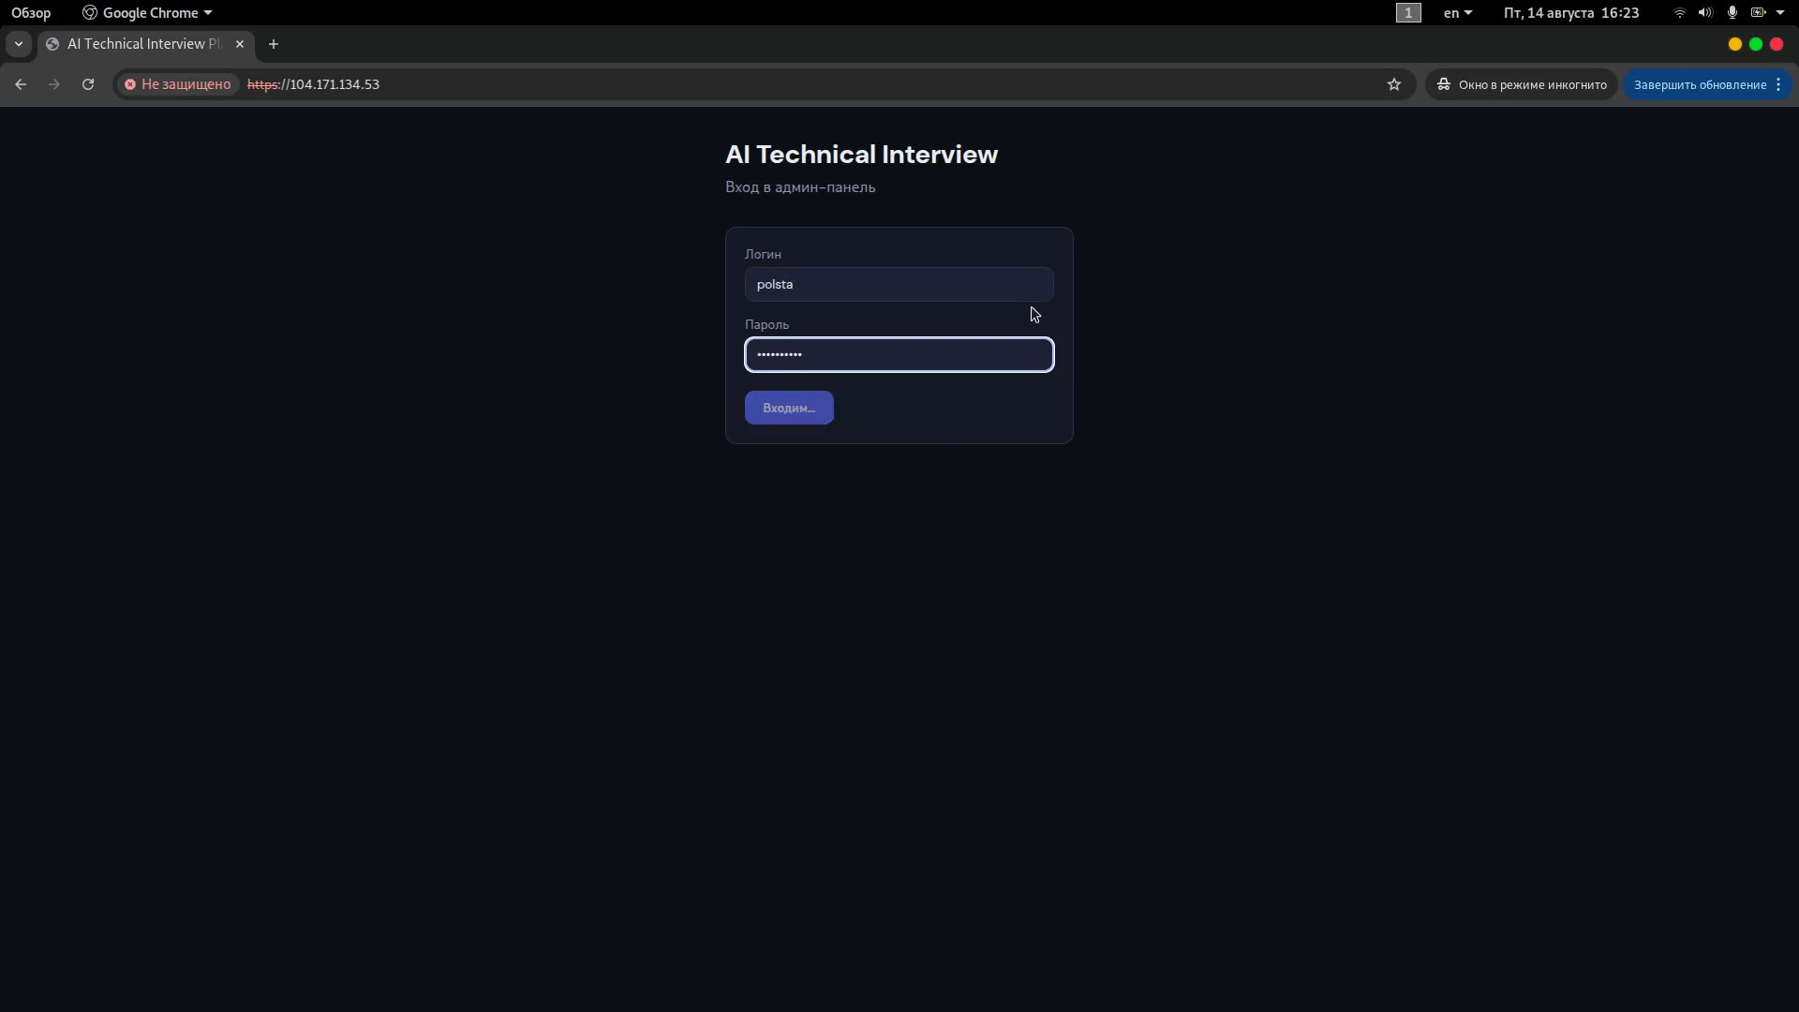
Или: F5 → клик по видео (Play Full Screen).
▶ Открыть в проигрывателе (весь экран)

Slide 6

▶ Открыть в проигрывателе Windows

Slide 7
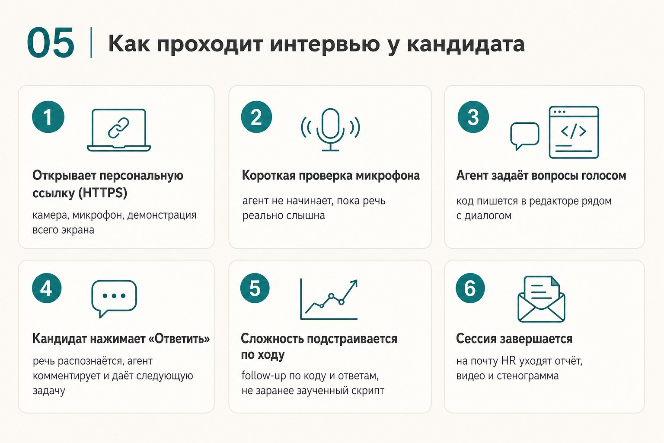

Slide 8
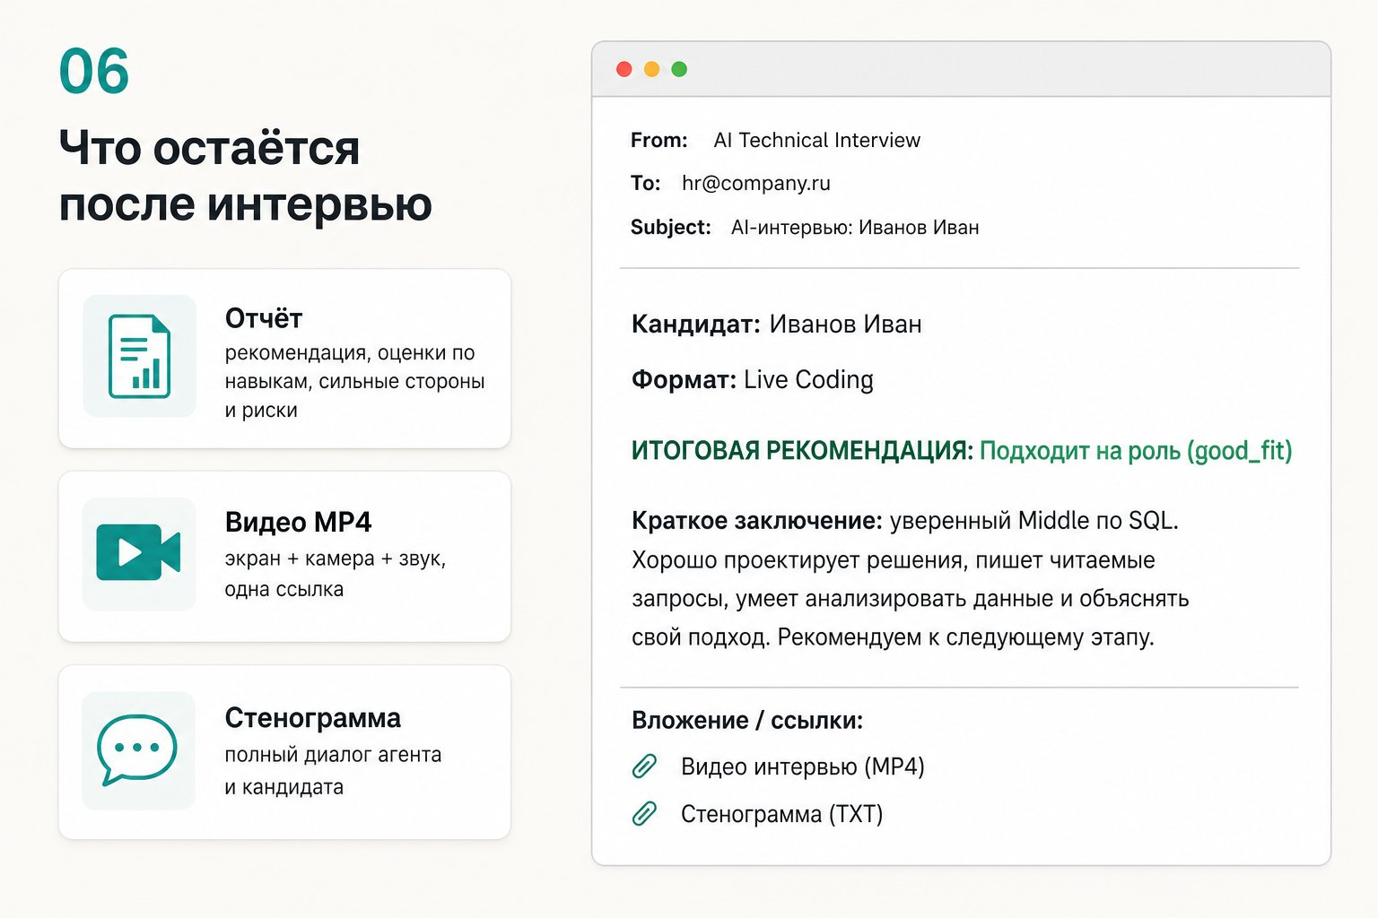

Slide 9
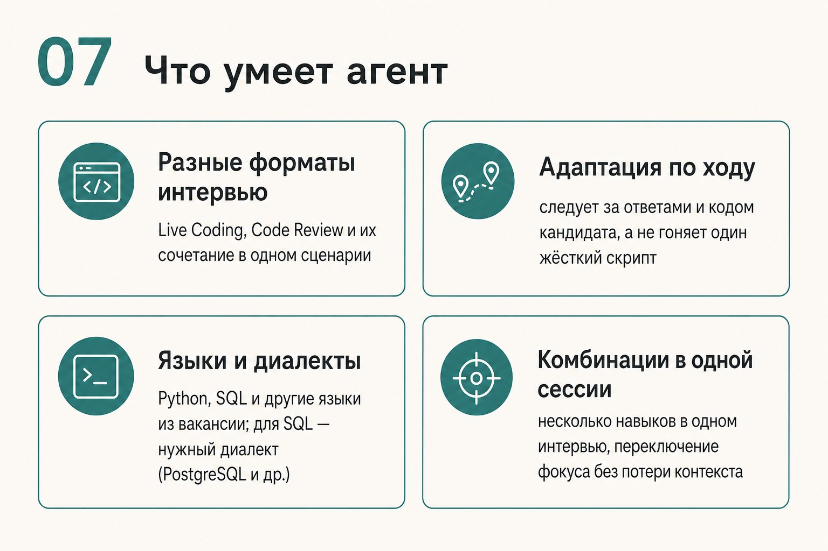

Slide 10
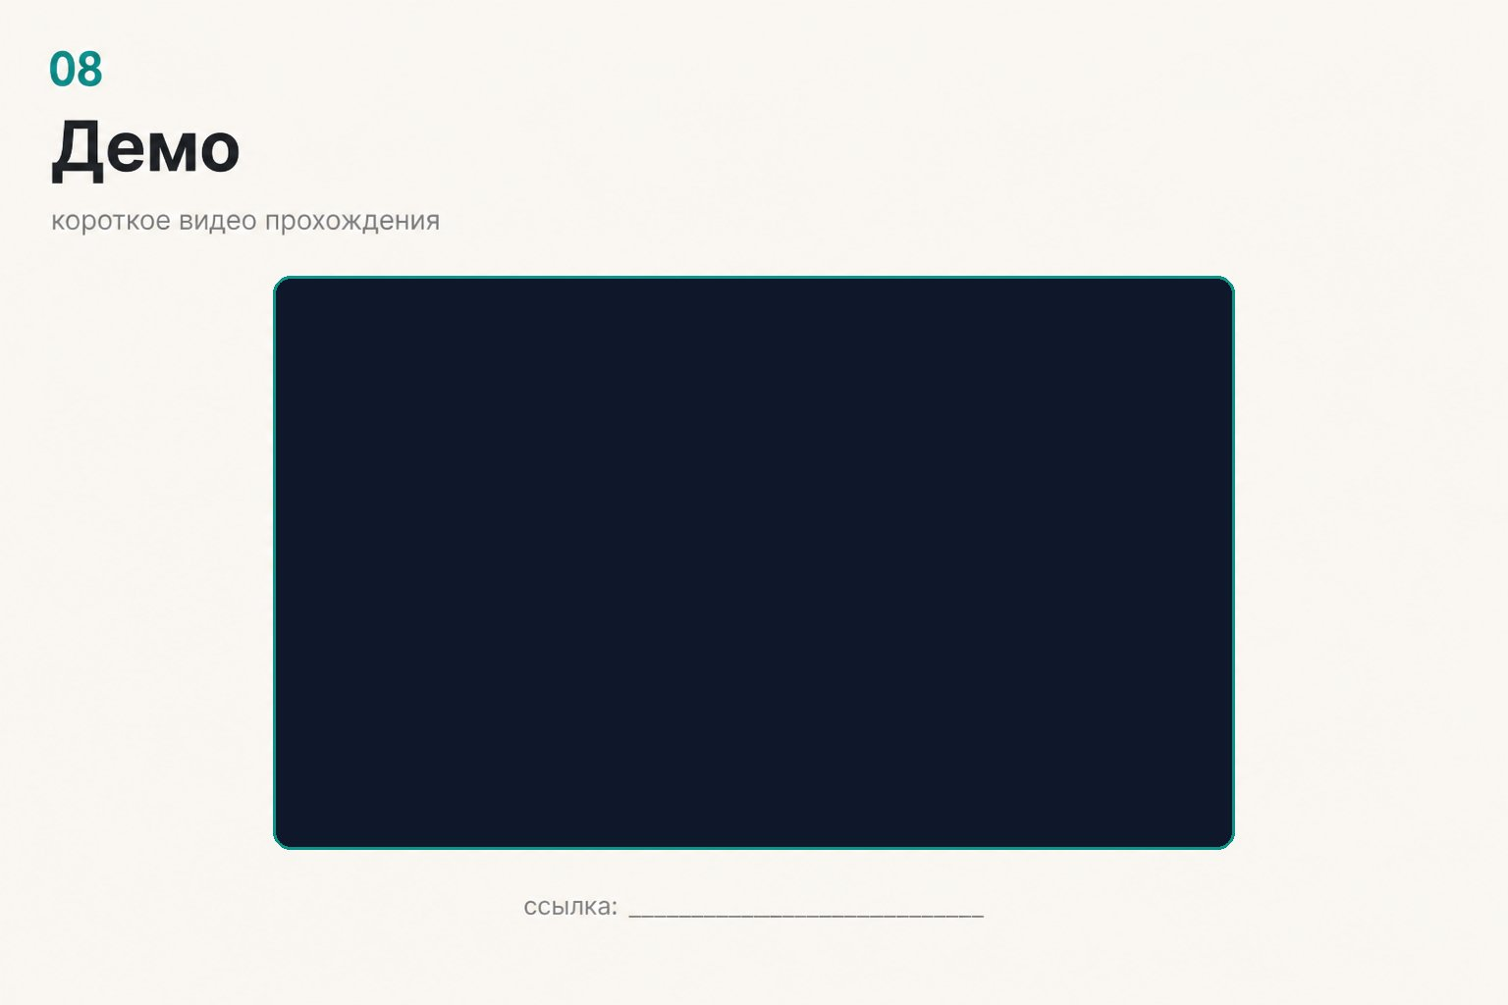
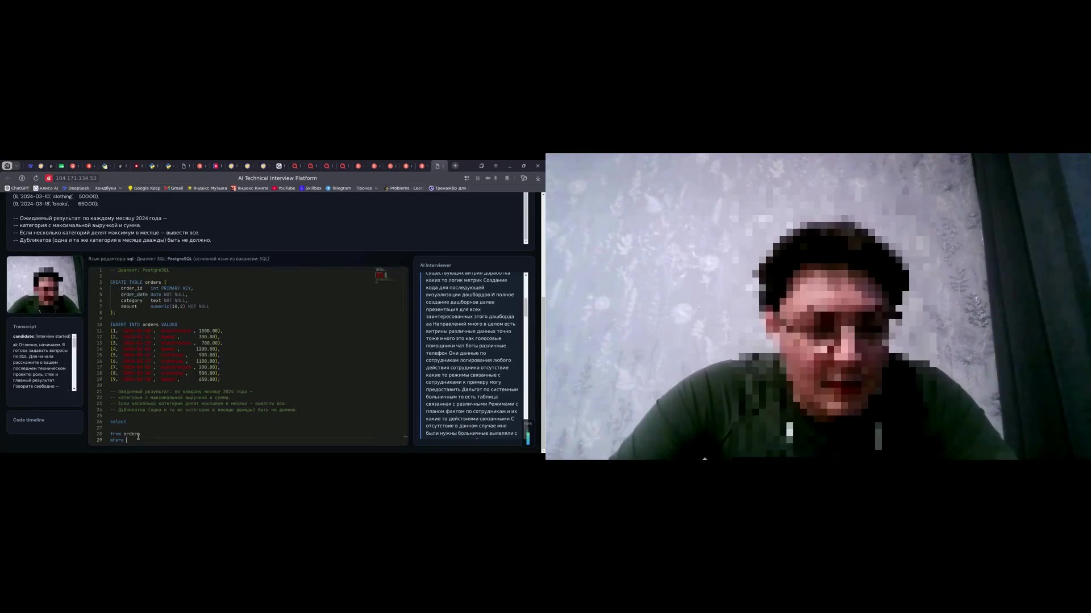
Или: F5 → клик по видео (Play Full Screen).
▶ Открыть в проигрывателе (весь экран)

Slide 11
▶ Открыть в проигрывателе Windows

